Slide 1
4070E001 2021/9/29
Colaboratory設定

Slide 2
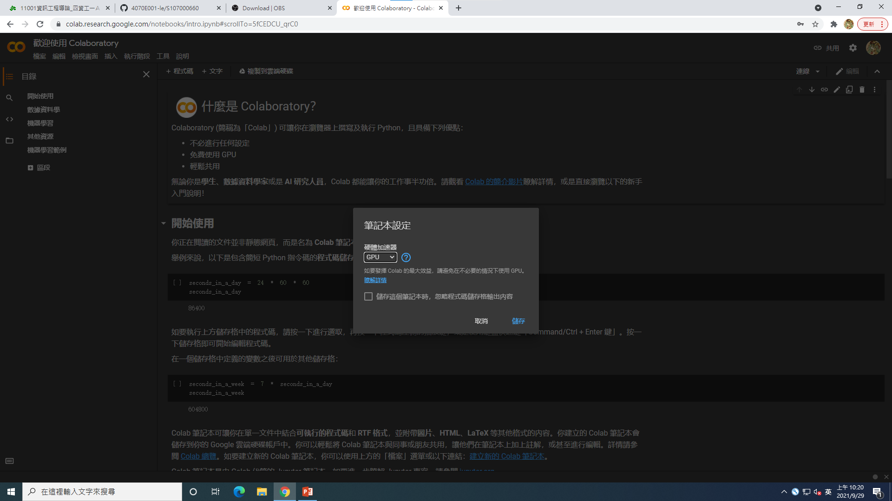

Slide 3
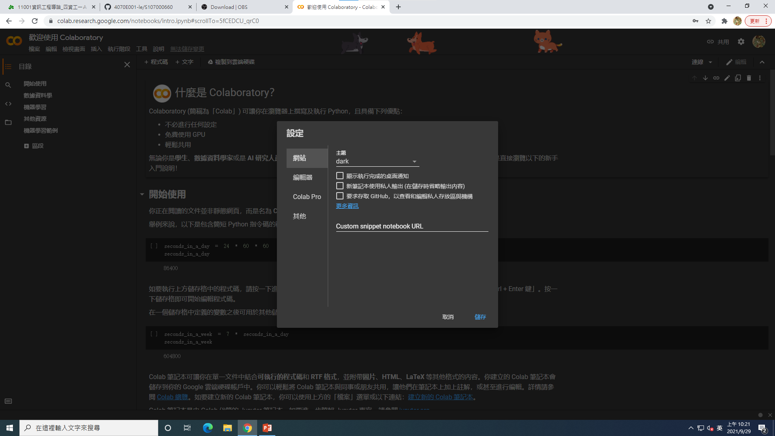

Slide 4
